Slide 1

La démarche d’investigation
Animation pédagogique du 14 février

Slide 2
Sommaire
Historique de l’enseignement des sciences et programmes ;
Mise en situation ;
Mise en œuvre et points de vigilance.

Slide 3
Un peu d’histoire
Les débuts de l’enseignement scientifique ;
Les évolutions de la fin du XIXème jusqu’à la première moitié du XXème ;
Le tournant des années 60-70 ;
Le PRESTE ;
Les programmes de 2015-2016.

Slide 4
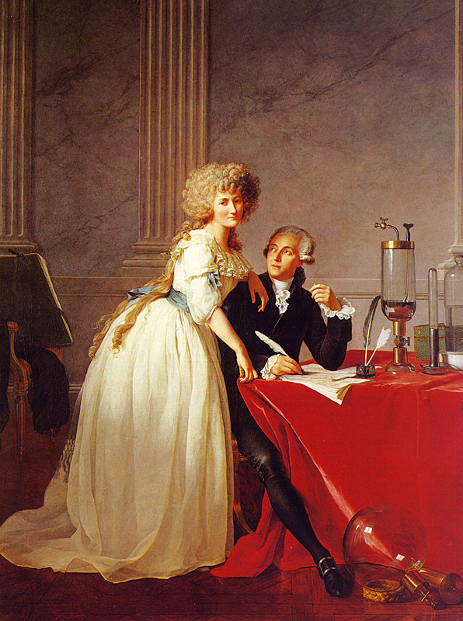
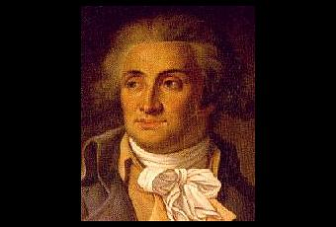
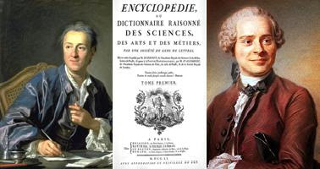
Les débuts de l’enseignement scientifique
Un enseignement réservé aux élites ;
Le peuple est tenu à l’écart de ces connaissances.
Notes:
C’est un enseignement réservé à une élite soit la grande bourgeoisie soit la noblesse désargentée. La monarchie absolue mais également les gouvernements révolutionnaires et l’Empire ont besoin de scientifiques capable de concevoir et de gérer des ouvrages civils et militaires, des manufactures, des armes, autant de domaines qui témoignent de la puissance d’une nation.
Pour préparer ces ingénieurs des écoles s’ouvrent notamment à Paris c’est le cas de l’école Polytechnique qui voit le jour lors de la Révolution.
Le peuple lui est tenu dans l’ignorance.
Vous reconnaissez Condorcet, Diderot et d’Alembert, ainsi que Lavoisier

Slide 5
Les évolutions de la fin du XIXème jusqu’à la première moitié du XXème
Un enseignement qui se « démocratise » :
Le ministre Duruy (1867) souhaite que les jeunes adolescents aient des cours du soir pour renforcer leurs connaissances mais également découvrir de façon très pratique, les sciences dont ils pourraient avoir besoin dans leur vie active.
La loi du 28 mars 1882 et les instructions officielles de juillet 1882 rendent l’enseignement scientifique obligatoire :
L'enseignement scientifique occupera en moyenne, et suivant les cours, d'une heure à une heure et demie par jour, savoir : trois quarts d’heure ou une heure pour l'arithmétique et les exercices qui s’y rattachent, le reste pour les sciences physiques et naturelles (avec leurs applications), présentées d'abord sous la forme de leçon de choses et plus tard étudiées méthodiquement.
Art. 1er.- L'enseignement primaire
comprend :
L'instruction morale et civique ;
La lecture et l'écriture ;
La langue et les éléments de la littérature française ;
La géographie, particulièrement celle de la France ;
L'histoire, particulièrement celle de la France jusqu'à nos jours ;
Quelques notions usuelles de droit et d'économie politique ;
Les éléments des sciences naturelles physiques et mathématiques ; leurs applications à l'agriculture, à l'hygiène, aux arts industriels, travaux manuels et usage des outils des principaux métiers ;
Notes:
A partir de 1860, Napoléon 3 souhaite que dans chaque école il y ait une bibliothèque avec, outre les œuvres complètes de la famille Bonaparte, des ouvrages vantant les méritent des sciences et des techniques : éclairage au gaz, chaulage des champs, hygiène domestique…
Un ouvrage qui a beaucoup fait pour une première démocratisation de la culture scientifique est le livre « le Tour de France par deux enfants ». Cette histoire de deux écoliers chassés d’Alsace par l’annexion Prussienne, présente, chapitres après chapitres, les découvertes de ces deux jeunes héros : comment se guider grâce à l’étoile polaire, comment fabrique-t-on du fromage ou encore comment fonctionne les marteaux pilons du Creusot à St Etienne.
Les cours du soir voulu par le ministre Duruy permettent d’approfondir les connaissances reçu en primaire et permettent d’aller bien au-delà en donnat une première culture scientifique en lien avec les préoccupations de ces jeunes gens. La France est rurale, on parle donc d’amendement, de fermentation, de luttes contre les parasites ( pébrine, maladie des vers à soie, phylloxéra) ou encore de forces exercées sur une voute…
Certains maîtres vont se passionner pour la transmission de connaissances plus complexes…
Les lois Ferry entérinent par la loi l’obligation de transmettre des connaissances scientifiques

Slide 6
La leçon de choses :
Définition en 3 points du philosophe Anglais Bain, reprise en France par Madame Pape Carpentier.
Une leçon qui s’appuie sur une objet concret ;
Une leçon qui conduit l’élève à utiliser ses sens ;
Une leçon qui permet à l’élève d’acquérir des connaissances.
Notes:
On peut trouver les premières traces des leçons de choses dans la littérature avec Rabelais et son Gargantua. En effet, Ponocrates le précepteur fait découvrir au jeune géant des objets, des phénomènes naturels en l’incitant à se servir de ses cinq sens.
Le premier point pour définir la leçon de chose c’est peut être celui là une éducation par les sens, c’est savoir ce servir de ses 5 sens pour observer, décrire et interpréter le monde qui nous entoure.
Rousseau insiste également sur ce point. Dans l’Emile le philosophe reprend cette éducation par les sens et s’appuie uniquement sur la nature, c’est-à-dire des objets concrets pour éveiller son jeune élève. « Des choses, des choses, dit-il, avec notre éducation babillarde nous faisons des babillards ». Le deuxième point c’est bien le caractère concret du sujet d’étude.
Dans la deuxième partie du XIX ème siècle Madame Pape Carpantier (qui inspirera Pauline Kergomar) développe les leçons de choses dans les salles d’asile. Elle reprend les trois points de Bain et insiste, s’opposant sur ce point précis à Rousseau, sur l’absolu nécessité de donner une méthode à l’enfant pour qu’il puisse observer avec ses sens, selon une règle opérante et efficace.

Slide 7
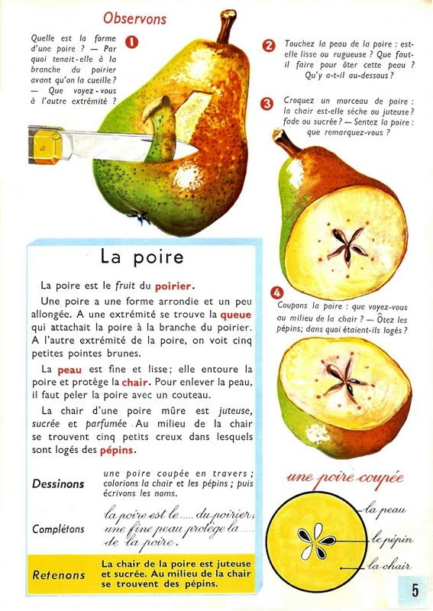
On insiste sur l’observation et la description
Description avec le toucher
Description avec le goût
Description visuelle
Institutionnalisation

Slide 8
Le tournant des années 60-70
L’éveil scientifique remplace les leçons de chose et, dans un grand renouvellement pédagogique, on cherche plutôt à développer des compétences plutôt que d’acquérir des connaissances.
Le tâtonnement expérimental est valorisé.
Notes:
Pourquoi ce grand chamboulement des années 60-70, Pierre Kahn fait l’analyse suivante :
D’abord car on doute sur ce qu’il faut faire apprendre ; notre monde change et évolue à grande vitesse, tous les enfants vont dorénavant au collège, de quoi auront besoin les futurs adultes dans le monde de demain, difficile à savoir ; donnons donc à l’école primaire, des méthodes plutôt que des connaissances.
Les connaissances psychologiques sont passées par là avec les travaux de Wallon et Piaget et on essaye de s’inspirer de ces analyses pour renouveler l’enseignement.
La télévision interroge, elle peut apporter des connaissances, l’enseignant doit donc se concentrer sur la méthode ;
La société évolue, le climat de classe aussi, on souhaite dorénavant valoriser le sens du dialogue, des responsabilités individuelles et de l’autonomie de l’enfant.

Slide 9
Le P.R.E.S.T.E. : plan de rénovation de l’enseignement des sciences et de la technologie à l’école .
2 objectifs :
Aboutir, de façon réelle et effective, à un enseignement des sciences et de la technologie dans toutes les classes
Faire entrer les élèves dans une véritable démarche d’investigation préconisée par les membres du collectif « La main à la pâte » (Charpack 1995)
Ecueil à éviter : l’approche « méthodologiste » des activités d’éveil ; le maître in fine doit poser un savoir scientifique.

Slide 10
Situation déclenchante et mise en place du problème
Questionnement et formulation des hypothèses
Investigation
Expérimentation
Observation
Documentation
Modélisation
Les principales étapes de la démarche d’investigation :
Analyse des résultats
Retour sur les hypothèses
Mise en place des savoirs.
Institutionnalisation
Réinvestissement
Evaluation

Slide 11
Démarche d’investigation en lien avec la Main à la Pâte
P
R
I
N
C
I
P
E
2
e
n
l
i
e
n
a
v
e
c
l’
o
r
a
l
Phase 1 : J’observe / je rencontre un problème
          Principe 1
Phase 2 : J’émets des hypothèses / je me pose des questions
          Principes 7, 8, 9 et 10
Phase 3 : J’expérimente / je tâtonne
          Principe 3
Phase 4 : Je mets en commun / je structure
          Principes 5 et 6

Slide 12
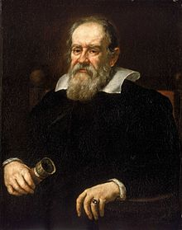
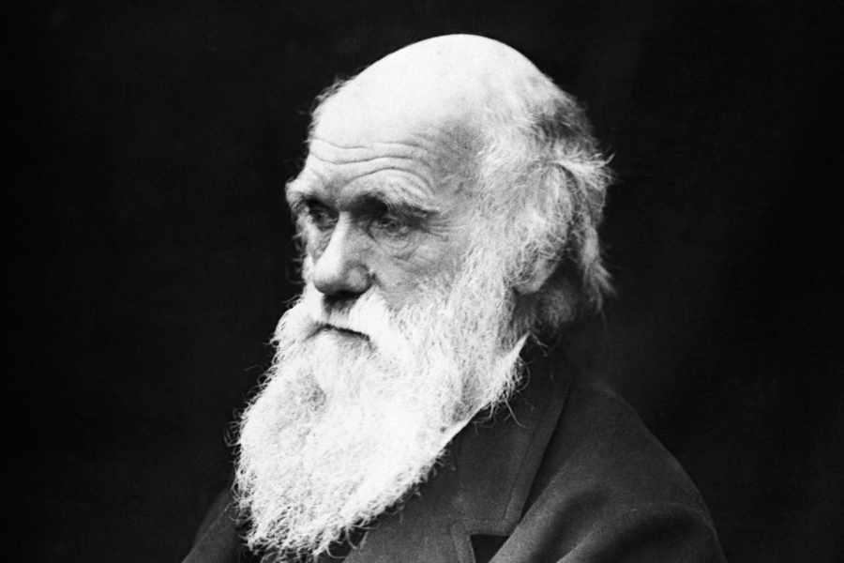
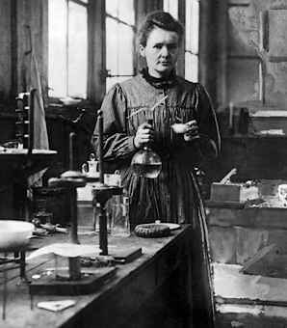
La démarche scientifique:
Elle permet de faire progresser la connaissance du monde pour l'homme depuis la nuit des temps. Elle est basée sur une logique de vérification d'hypothèses et s'appuie sur une démarche d'investigation.

Slide 13
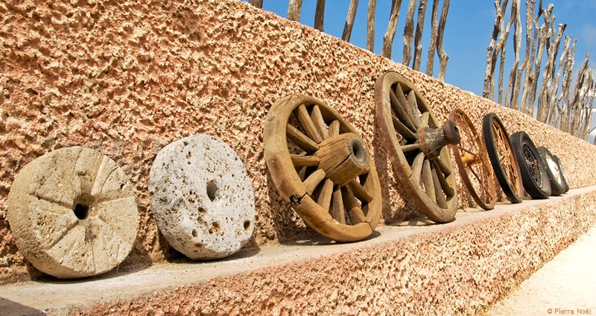
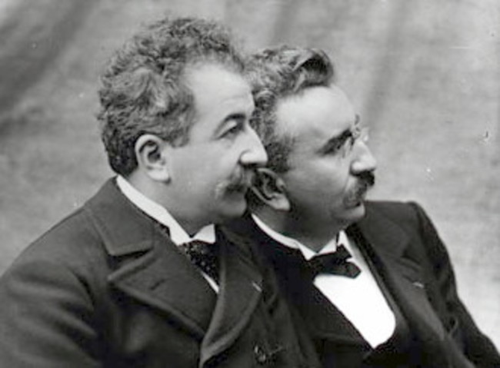
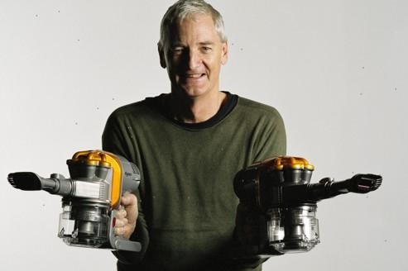
La démarche
technologique:
Elle a pour but de produire des biens et des services qui répondent aux besoins de l'homme. Elle est basée sur la démarche de projet. Elle est liée à un contexte économique et industriel (biens) ou social (services).

Slide 14
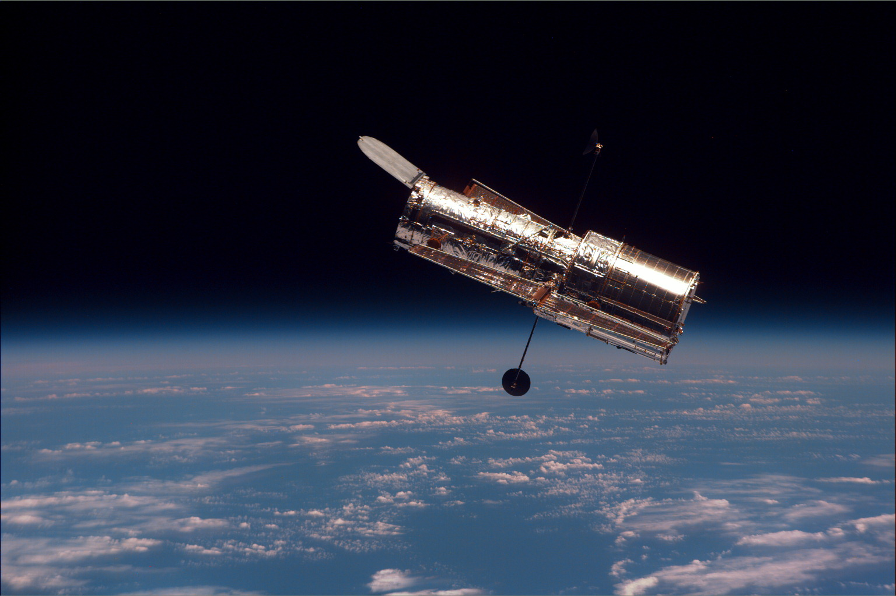
Mais :
- Il n' y a pas de technologie sans sciences.
Il n' y a pas de sciences sans technologie.
Les progrès de l'une permettent les progrès de l'autre.

Slide 15
V
Domaine 1: le langage
Mobiliser le langage dans toutes ses dimensions.
Domaine 5 : Explorer le monde :
Se repérer dans le temps et dans l’espace.
Explorer le monde du vivant, des objets et de la matière.
Domaine 2 : agir, s’exprimer comprendre à travers l’activité physique .
3 missions :
Une école qui s’adapte aux jeunes enfants;
Une école qui propose différentes modalités spécifiques d’apprentissage ;
Une école pour apprendre ensemble et vivre ensemble;
Domaine 3 : agir, s’exprimer comprendre à travers les activités artistiques.
Domaine 4 : construire les premiers outils pour structurer sa pensée :
Découvrir les nombres et leurs utilisations.
Explorer formes, grandeurs et suites organisées.

Slide 16
Le vivant, les objets, la matière…
Quelques remarques et comparaisons avec les programmes de 2008:
Concernant le vivant, on insiste comme en 2008 sur l’observation du réel ; les élevages et les plantations restent des moyens à privilégier.
  Au niveau des attendus, les objectifs sont moins exhaustifs.
Concernant la matière et les objets:
  L’accent est mis sur la construction d’objets à partir de fiche de fabrication, l’utilisation des objets numériques et les risques dans l’environnement familier.

Slide 17
Découvrir le vivant…
Découvrir les manifestations de la vie animale et végétale en favorisant l’observation concrètes, de plantations et d’élevages
Connaitre et maîtriser son corps en lien avec les exercices physiques
Acquérir les premiers savoirs et savoir-faire pour une hygiène de vie saine.
Adopter une attitude responsable vis-à-vis de l’environnement et de la protection du vivant.

Slide 18
Explorer la matière…
Agir de manière très concrète sur différentes matières et matériaux ;
S’exercer à des actions variées sur ces matières ou matériaux en utilisant, au besoin, des outils ;
Approcher quelques propriétés de ces matières ou de ces matériaux.

Slide 19
Utiliser, fabriquer et manipuler des objets…
Développer des habiletés motrices en utilisant les outils usuels ;
Monter et démonter des objets en suivant une fiche de fabrication illustrée ;
Manipuler divers objets pour constater quelques phénomènes physiques ;
Prendre en compte les risques liés à l’usage des objets notamment dans le cadre domestique ;
Utiliser des objets numériques.

Slide 20
Remarques :
    Le terme de « démarche d’investigation » absent des programmes mais concept omniprésent dans les documents ressources !!!
    Le terme « matière » disparaît ensuite dans les attendus : les élèves vont repérer les matières et leurs caractéristiques en agissant directement sur les matériaux .
    Les expériences sensibles sont valorisées

Slide 21
Mise en situation
Défi 1 : comment faire flotter de la pâte à modeler ?
Défi 2 : comment faire flotter de la pâte à modeler ? Tout en y déposant un poids de 200g ?
Notes:
Présentation du défi :
Question + réflexion autour de la démarche/outils à mettre en place
Construction/essais : validation ou non. Si non, que faire pour que cela fonctionne?
Ajouter une contrainte de poids : y a-t-il des paramètres à faire évoluer? Lesquels?
Réalisation d’un schéma

Slide 22
Pour une démarche d’investigation réussie (1)
Favoriser les rencontres (avec les objets, les phénomènes…)
Proposer des situations motivantes, porteuses de sens
Permettre des expériences nombreuses et variées
Notes:
1°/ Favoriser les rencontres
À l’aide du coin-sciences, au moment de l’accueil, en ateliers de manipulation/réinvestissement individuel, réveil échelonné, à la fin d’une activité
- Après un moment de langage ou lorsqu’une activité est terminée, en ateliers dirigés ou en autonomie :
- Exemple de la découverte d’un objet nouveau : miroirs ou objets qui reflètent une image
- Ou partir du langage pour ensuite explorer les objets :
- Exemple : nommer l’objet, discuter de ses usages possibles
Situations riches et évolutives (année, cycle)
2°/ Proposer des situations motivantes, porteuses de sens
Pour répondre à la curiosité des élèves, éveiller leur curiosité, pour se questionner
Pour répondre à leur besoin de comprendre le monde qui les entourent
3°/ Permettre des expériences nombreuses et variées :
Fréquence : accueil, réveil échelonné
Réitération : collective, individuelle (les plus petits ont besoin de refaire pour eux-mêmes + temps du monologue pour permettre ensuite en grand groupe une meilleure compréhension/participation) Importance du répertoire d’actions : « j’agis donc je comprends que je suis en train d’agir sur le monde, puis pourquoi »
Progressivité des apprentissages :
Exemple flotte/coule : PS -> je manipule, je transvase
MS -> quels sont les matériaux qui flottent/coulent ?
GS -> savoir formalisé : mise en place d’un défi avec réinvestissement de ces compétences.
Je pars d’un répertoire d’expériences sensibles : constitution de celui-ci en PS (et MS) pour s’engager avec assurance dans la construction de connaissances (MS, GS).
Au sein de l’année, de la séquence : manipulation et expérimentation adaptée, évolutive en fonction des hypothèses, du cheminement intellectuel des élèves -> les connaissances se construiront ainsi progressivement en passant également par le langage oral, puis écrit.

Slide 23
Pour une démarche d’investigation réussie (2)
Omniprésence du langage oral
    Recueillir l’expression spontanée
    Faire émerger les représentations, les suppositions
    Favoriser la communication dans l’action, entre pairs
    Faire reformuler les problèmes, les actions, les conséquences…
        en corrigeant les erreurs de formulations
        en proposant des formulations pour les plus petits
        en apportant du lexique spécifique pour les plus grands
        en favorisant la prise de parole d’un maximum d’élèves
Notes:
Quand?
Séances, phases de découverte : recueil, écoute de l’expression spontanée
Expérimentations après avoir fait émerger représentations, suppositions : permet de valider ou non les hypothèses
Apport de lexique, formulations (ou reformulations)
Veille à faire participer un max. d’élèves
Il y a donc du langage en alternance avec les moments d’exploration libre et les moments de focalisation : langage en situation à langage d’évocation
L’enseignant n’est pas absent ! il observe, il aménage
En cours d’activité :
Nommer, décrire, comparer, qualifier, quantifier, catégoriser, ordonner
Interroger, questionner, commenter, échanger des points de vue : début des réflexions collectives
En début ou fin de séance :
Rappeler ce que l’on a fait, vu, compris
Faire un bilan, envisager les séances suivantes en anticipant, planifiant, etc.
Comment? Rôles de l’enseignant
Elément essentiel d’exploration du monde : échanges avec un adulte ou entre pairs
Valorise chacun
Écoute, observe, reformule, explicite les raisonnements
Recentre
Met à disposition des supports sur lesquels ou avec lesquels agir
Fonctions de ces échanges : exprimer ce qu’il pense, se mettre d’accord, formuler ce que l’on a compris
Tout en les associant à des actions concrètes : dire ce qui se passe, ce que l’on vient de faire, ce qui va se produire…
L’enseignant guide en posant des questions qui vont orienter l’activité des enfants, tout en facilitant la prise de parole d’un maximum d’élèves et en faisant avancer le groupe vers une élaboration collective.
Ecueils : le scénario détaillé et prévu à l’avance (aucune initiative de la part des élèves)
Reprise systématique de chaque proposition d’élèves
Etre attentif à l’évolution des formulations des élèves : lexique + syntaxe + propos intelligibles
Sans se précipiter pour tout corriger non plus
Reformulation de l’adulte permet plus de précisions, de justesse ; d’organiser les acquis/évolutions : être précis et stable dans ses formulations pour créer des repères : 1ère mise à distance

Slide 24
Ecrits et traces : les enjeux
Garder une mémoire des activités et recherches
Témoigner de la vie de la classe (notamment pour les parents)
Structurer sa démarche et la démarche d’investigation : de l’exploration libre aux temps de focalisation.
Mettre à distance et structurer sa pensée
Rencontrer différents types d’écrits : photos, dessins, dictée à l’adulte…
Notes:
Enjeux de l’oral :
D’un point de vue spontanée à un point de vue rationnel : de la compréhension des effets immédiats au fonctionnement des objets et leur utilisation ; de sa propre action à la prise en compte des actions des autres ; d’exprimer sa demande à exprimer sa pensée, la comparer.
Exemple de la flottaison : un bateau coule si on met trop de billes dedans, s’il est trop lourd.
Exemple de la perforatrice : motif identique, couleur différente selon le papier.
Ecrits et traces, les enjeux :
- MÉMOIRE : Pour aider à la prise de parole, pour aider à étayer le discours/les pensées : supports écrits sont importants.
Exemples : rappel d’hypothèses, des recherches effectuées, des constats pour aller vers de nouvelles expérimentations
- Permettent de rassurer, préciser/organiser les idées, construire sa pensée
- Permettent de guider l’action, alimenter les réflexions/les débats, stabiliser les acquis/connaissances.
- S’appuyer sur les traces écrites permet de valoriser l’écrit, puisque vocation à construire une mémoire des apprentissages dans les différentes classes de maternelle.
+ mémoire, témoignage de la vie de la classe/de l’évolution des recherches et des apprentissages
Exemples : traces au cours de la séquence + trace finale
- Passer de l’oral à l’écrit permet d’inscrire les apprentissages dans le temps, d’y prendre des repères, d’articuler travail collectif et activité individuelle des élèves : STRUCTURATION DEMARCHES
- Exemple : observation d’un animal ou plantation puis dessin d’observation : les différentes traces permettent de se repérer dans la séquence, séquence basée sur la démarche d’investigation ; étapes que je vais ensuite retrouver par le biais d’autres situation-problèmes/défis scientifiques.
- Mise à distance lors de bilans ou temps de réflexions : « je parle, je construis ma pensée » (niv 1: en situation, niv 2: évocation)
« je parle pour écrire, j’écris » (je structure ma pensée)

Slide 25
Les types de traces écrites : individuelles et collectives
Photos des expériences réalisées, des tris et classements effectués
  ou photos des étapes de fabrication d’objets
Dessins d’observations
Schémas
Tableaux pour consigner les observations
Dictée à l’adulte
Affichages collectifs
Notes:
Individuelles ou collectives : à disposition des élèves, regroupées dans des cahiers ou affichées dans la classe.
Ex schéma : démarche personnelle
Ex tableau : démarche collective afin que chacun aide, apporte ce dont il se rappelle, ses connaissances.
Traces variées :
Exemples : cf diapo
+ découverte/expérience : photos
+ dessin d’observation : différents moments, en fonction de l’évolution de la plantation par exemple.
+ retour sur expériences : tableaux, schémas, dictée à l’adulte pour décrire une étape, réaliser un bilan des actions/réflexions.
Conclusion : rencontrer en situation le types d’écrits permet d’y mettre un sens, de mieux comprendre à quoi il servent (leurs fonctions)

Slide 26
Le cahier d’expériences
Pourquoi ?
  garder une mémoire des situations problèmes rencontrées et des activités réalisées
Comment ?
  PS et MS : cahier collectif de classe
  GS : cahier individuel ou dossier relié afin de regrouper traces personnelles et écrits collectifs
Que contient-il?
Notes:
Présentation du problème, des expériences réalisées
Dessins, photos des expériences/affichages
Hypothèses des élèves, les conclusions.
- Traces écrites à visée explicative pour les élèves et leurs parents.

Slide 27
Le coin sciences
Lieu ?
    dans la classe ou dans un espace spécifique au sein de l’école
A quel moment?
    Exploration libre, découvertes
    Expérimentation
    Confrontation des recherches, mise en commun
    Réinvestissement
Dans quel but?
    Susciter l’interrogation, éveiller la curiosité
    Découvrir, manipuler, fabriquer des objets
    Développer l’observation et le langage (entraide, confrontation)
    Permettre à l’enseignant d’observer ses élèves afin de connaître leurs conceptions initiales et d’évaluer leurs compétences
    …
Notes:
Lieu individuel ou collectif
But : avoir un espace repéré (très important pour les plus jeunes) et dédié à un domaine en particulier où l’on peut observer, expérimenter, afficher.
+ espace que l’on peut investir à chaque instant

Slide 29
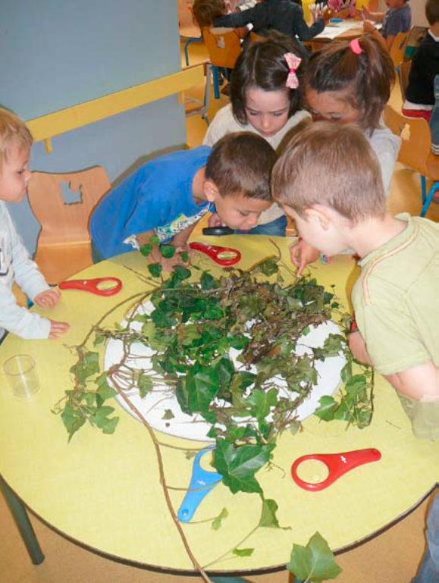
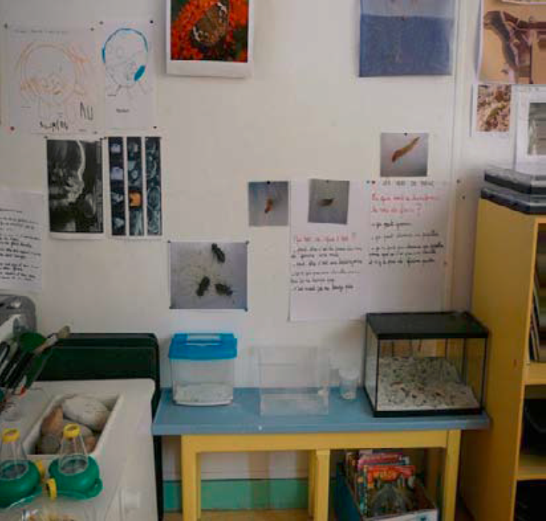

Slide 30
D’un point de vue spontané à un point de vue rationnel
« FAIRE, DIRE le faire, PENSER le faire »
Progressivement, Dire ce que l’on fait
Dire ce que l’on a fait
Dire ce qui se passe
Dire ce que l’on va faire
Dire comment on a fait
Dire comment on va faire
Dire ce qui va se passer
Dire comment il faudrait faire si/pour
Dire comment l’autre a fait
Dire ce que l’autre a fait
Viviane Bouysse
Notes:
Enjeux de l’oral :
D’un point de vue spontanée à un point de vue rationnel : de la compréhension des effets immédiats au fonctionnement des objets et leur utilisation ; de sa propre action à la prise en compte des actions des autres ; d’exprimer sa demande à exprimer sa pensée, la comparer.
Exemple de la flottaison : un bateau coule si on met trop de billes dedans, s’il est trop lourd.
Exemple de la perforatrice : motif identique, couleur différente selon le papier.

